Slide 1
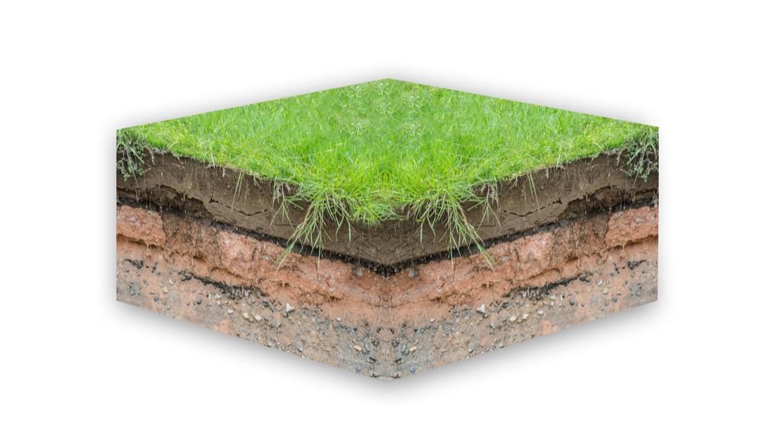
ТЛО ,БИЉНИ И ЖИВОТИЊСКИ СВИЈЕТ БИХ

Slide 2
ПОДСЈЕТИМО СЕ :
1.Како се зове наука која се бави проучавањем
земљишта?
2. Шта чини географски омотач?
3. Шта је биосфера?
4. Шта је литосфера?
5. Како се зове површински ,растресити слој
литосфере ?

Slide 3
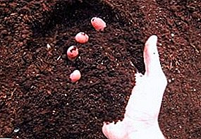
Типови тла и њихове карактеристике
Тло ( земљиште) је површински ,растресити слој литосфере у коме се одвијају сви физички ,хемијски и биохемијски процеси.
Педогенеза је процес стварања земљишта и одвија се у двије фазе:
Прва фаза-распадањем матичне подлоге(стијена)
Друга фаза-распадањем и труљењем органских материја биљног и животињског поријекла чиме настаје Хумус(плодно тло)

Slide 4
Педогенетски процеси одређени су низом фактора:
Рељеф
Клима
Биљни покривач
Животињски организми
Падавине

Slide 5
Земљиште у БиХ дијелимо у двије групе :
Зонална(развијена)
Дуготрајан процес настанка
Азонална(неразвијена)
Немају завршен процес формирања
Смонице
Црнице(чернозем)
Гајњаче
Подзоли
Црвенице
Планинске црнице
Алувијална
Делувијална
Мочварна
Антропогена земљишта

Slide 6
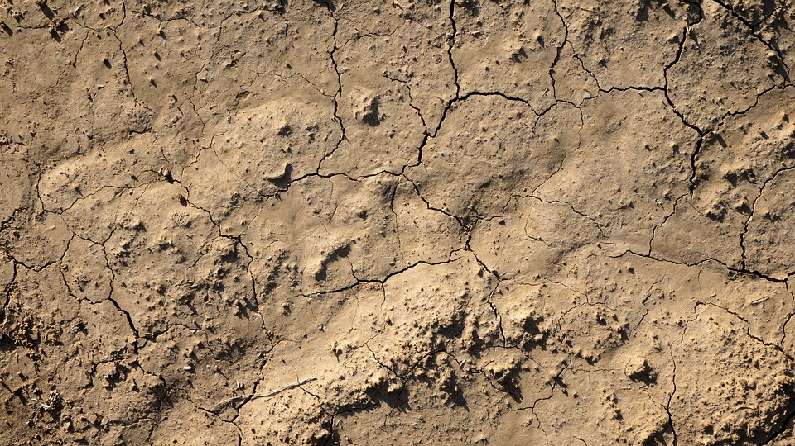
Смонице
Земљишта која су слабо распрострањена у БиХ(само у Перипанонском ободу) гдје је некада било море
Имају изразито црну боју,садрже доста хумуса и глине и тешко се обрађују иако се убрајају у плодна земљишта.
На овим земљиштима највише успијева кукуруз.

Slide 7
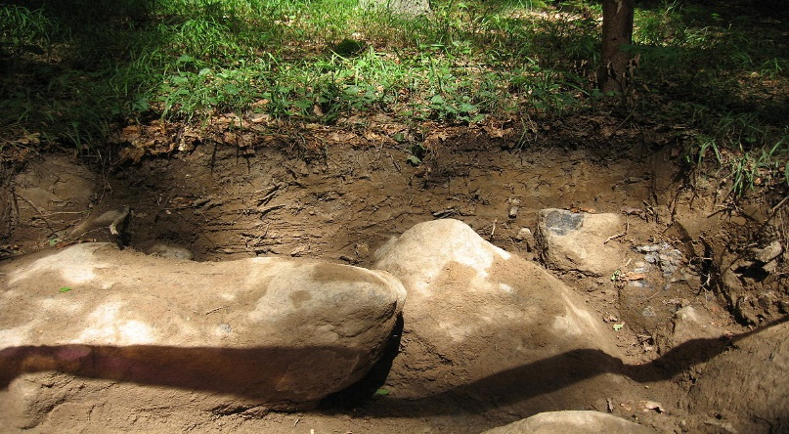
Гајњаче(смеђа земљишта)
Најраспрострањенија земљишта у БиХ
Припадају групи плодних земљишта чија је подлога кречњак и доломит ,а садрже веће количине хумуса.
Распрострањене су највише у брдским подручјима oбода Панонске низије.
Погодује узгоју воћа

Slide 8
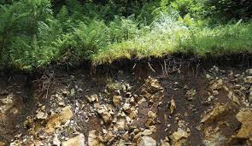
Подзоли (пепељуше)
Веома слабо распрострањена земљишта у БиХ-само преко 900 m н.в.
Садрже веома мало хумуса
На њима је развијена само шумска вегетација ,
претежно четинарске шуме

Slide 9
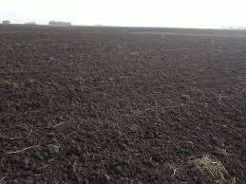
Црнице (чернозем)
Типичне црнице настају у условима степске климе, а матична подлога је лес
Нису присутне на територији БиХ
Највише су распрострањене на подручју Војводине у Републици Србији

Slide 10
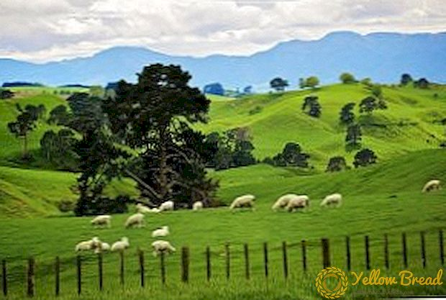
Планинске црнице
Настају у планинској области
Имају доста хумуса и веома су плитка тла
Црне су боје, али због специфичних услова у којима се јављају скромне су могућности узгоја пољопривредних култура па су најчешће прекривене пашњацима

Slide 11
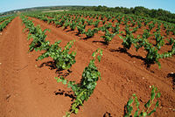
Црвеница (terrarossa)
Настаје на кречњацима и доломитима
Најраспрострањеније је у Херцеговини, крашким пољима и зонама кречњачких висоравни
У себи садржи оксиде жељеза и алуминијума
због чега има црвену боју.
Убраја се у групу плодних земљишта погодних за узгој дувана,винове лозе, поврћа.

Slide 12
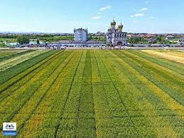
Азонална(неразвијена) земљишта
Немају завршен процес формирања(то су млада земљишта најчешће настала у процесу ерозије матичне стијене).
Најзначајнији представник ових земљишта су
Алувијална земљишта настала у долинама већих ријека тј.најраспрострањенија су у Посавини,Лијевче пољу и Семберији
Ово су плодна земљишта настала наношењем земљиног материјала(муљ,пјесак)и погодна су за узгој различитих култура и употребу агротехничких мјера.

Slide 13
Мочварно тло настаје под утицајем подземних вода које су присутне на дубини од 80 cm од површине.
Мелиорацијом(исушивање земљишта у овом случају) се претварају у веома плодна земљишта гдје се могу узгајати разноврсне културе .
Међутим ,лош примјер људског дјеловања је Бардача код Српца. (истражи зашто?)

Slide 14
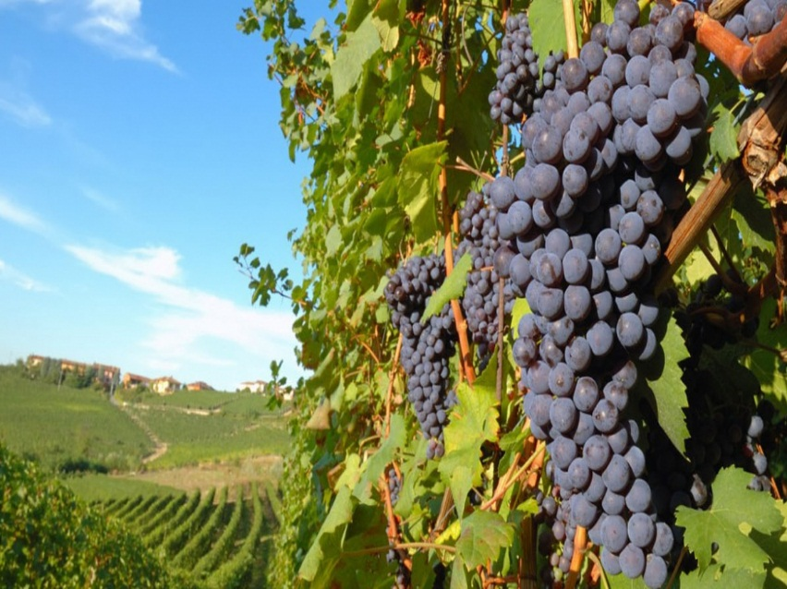
Антропогена тла су настала хидротехничким и агротехничким мјерама и утицајем човјека, чиме су знатно измјенила своје природне особине.
Погодна су за узгој свих култура гдје се остварују високи приноси а код нас су карактеристични код плантажног узгајања воћа,винограда и брзорастућих шумских култура.

Slide 15
Биогеографске области БиХ
Биогеографске области Бих се подударају са рељефним цјелинама БиХ и носе исте називе.
Панонска биогеографска област обухвата дио Панонске низије(Лијевче поље,Посавина,Семберија)
Својим природно вегетацијским одликама припада степама које су под утицајем човјека измјењене у плодно земљиште.
Највише се узгајају житарице,крмно биље,воће,поврће.
Врсте дрвећа:јоха,топола ,врба,храст,бреза,буква,граб.
Животињске врсте:зец,лисица,срна,јелен,дивља свиња.
Бардача-парк природе-125 врста птица

Slide 16
Планинско-котлинска биогеографска област
Обухвата средишњи дио БиХ
Карактеришу је разноврсне шумске заједнице
До 900 m н.в. јављају се букове,храстове и грабове шуме а изнад се јављају четинарске шуме:јела, смрча и бор док су највиши планински врхови обрасли заједницама трава.
Животињски свијет чине: дивокозе,медвједи,вукови,срне,јазавци,зечеви...
Птичје врсте:Орао,соко ,јастреб.

Slide 17
Јадранска биогеографска област
Обухвата приморје ,ниско јадранско залеђе и мали дио Јадранског мора.
Температуре ове области су високе са мало падавина што је утицало на развој и заступљеност биљних и животињских врста овог подручја.
У приморском дијелу ове области заступљене су:макија,палма ,медитерански четинари,олијандери.
Ниско јадранско залеђе карактеришу деградиране шуме цера,јасена ,граба.
Животињски свијет карактеришу гмизавци(змије и гуштери) ,инсекти као и карактеристичне птичје врсте (галеб).
Јадранско море обилује различитим врстама риба, шкољки и ракова

Slide 18
Национални паркови и природни резервати БиХ
То су подручја са изузетним биогеографским,климатским,хидрографским особинама која се налазе под заштитом државе .
Разлика између националних паркова и природних резервата је у томе што у националним парковима имамо и споменике културе а у природним резерватима се узгајају ендемичне биљне или животињске врсте.
На подручју БиХ издвајамо три национална парка:Козара,Сутјеска ,Уна.
Природни резервати су:Бардача(Србац),Хутово блато(Чапљина),Јањ(Шипово),Лом(Клековача).

Slide 19
ДОМАЋА ЗАДАЋА
ЗА ДОМАЋУ ЗАДАЋУ ИСТРАЖИТИ НЕШТО ВИШЕ О НАЦИОНАЛНИМ ПАРКОВИМА БиХ- РС.

